Slide 1

CUAI 스터디_MTs (앙상블 학습과 랜덤포레스트)
2022.05.17 (화)
발표자 : 김정우

Slide 2
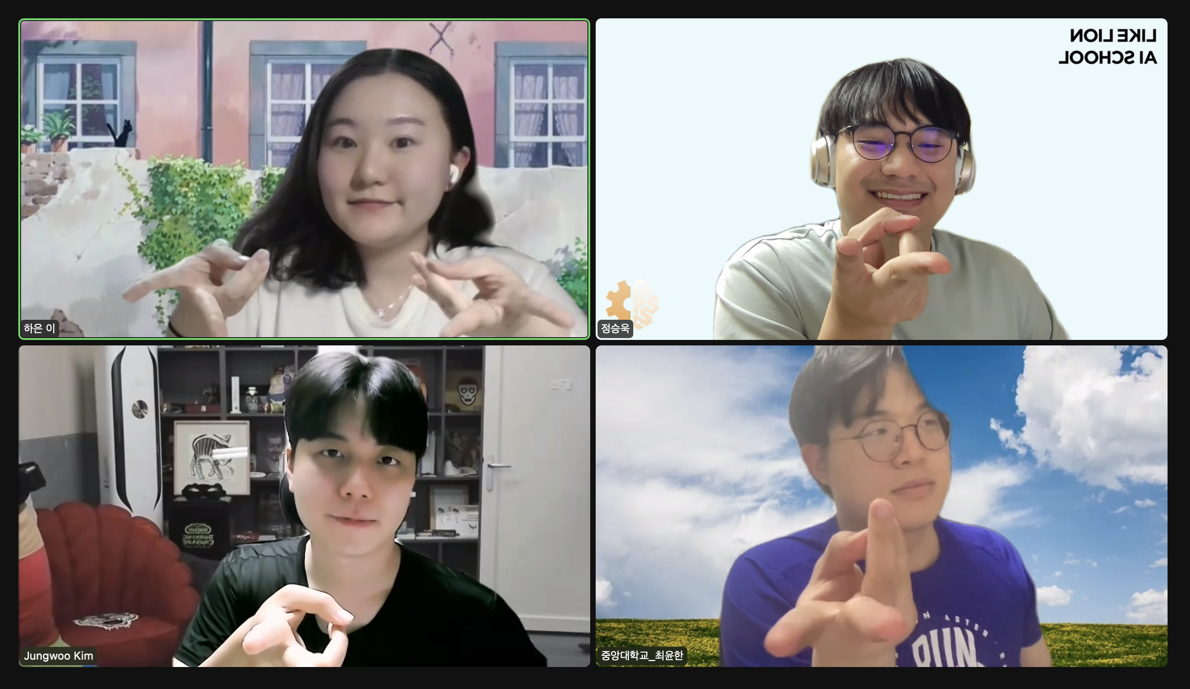
스터디원 소개 및 만남 인증

Slide 3
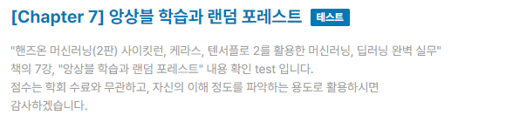
이번 주차 스터디 내용
앙상블 학습에 대해 다루는 Chapter 7 각자 공부 후
대면 스터디를 통해 Chapter 내용 요약 및 의문점 해결
엘리스에 게시된 test를 통해 이해도 확인

Slide 4
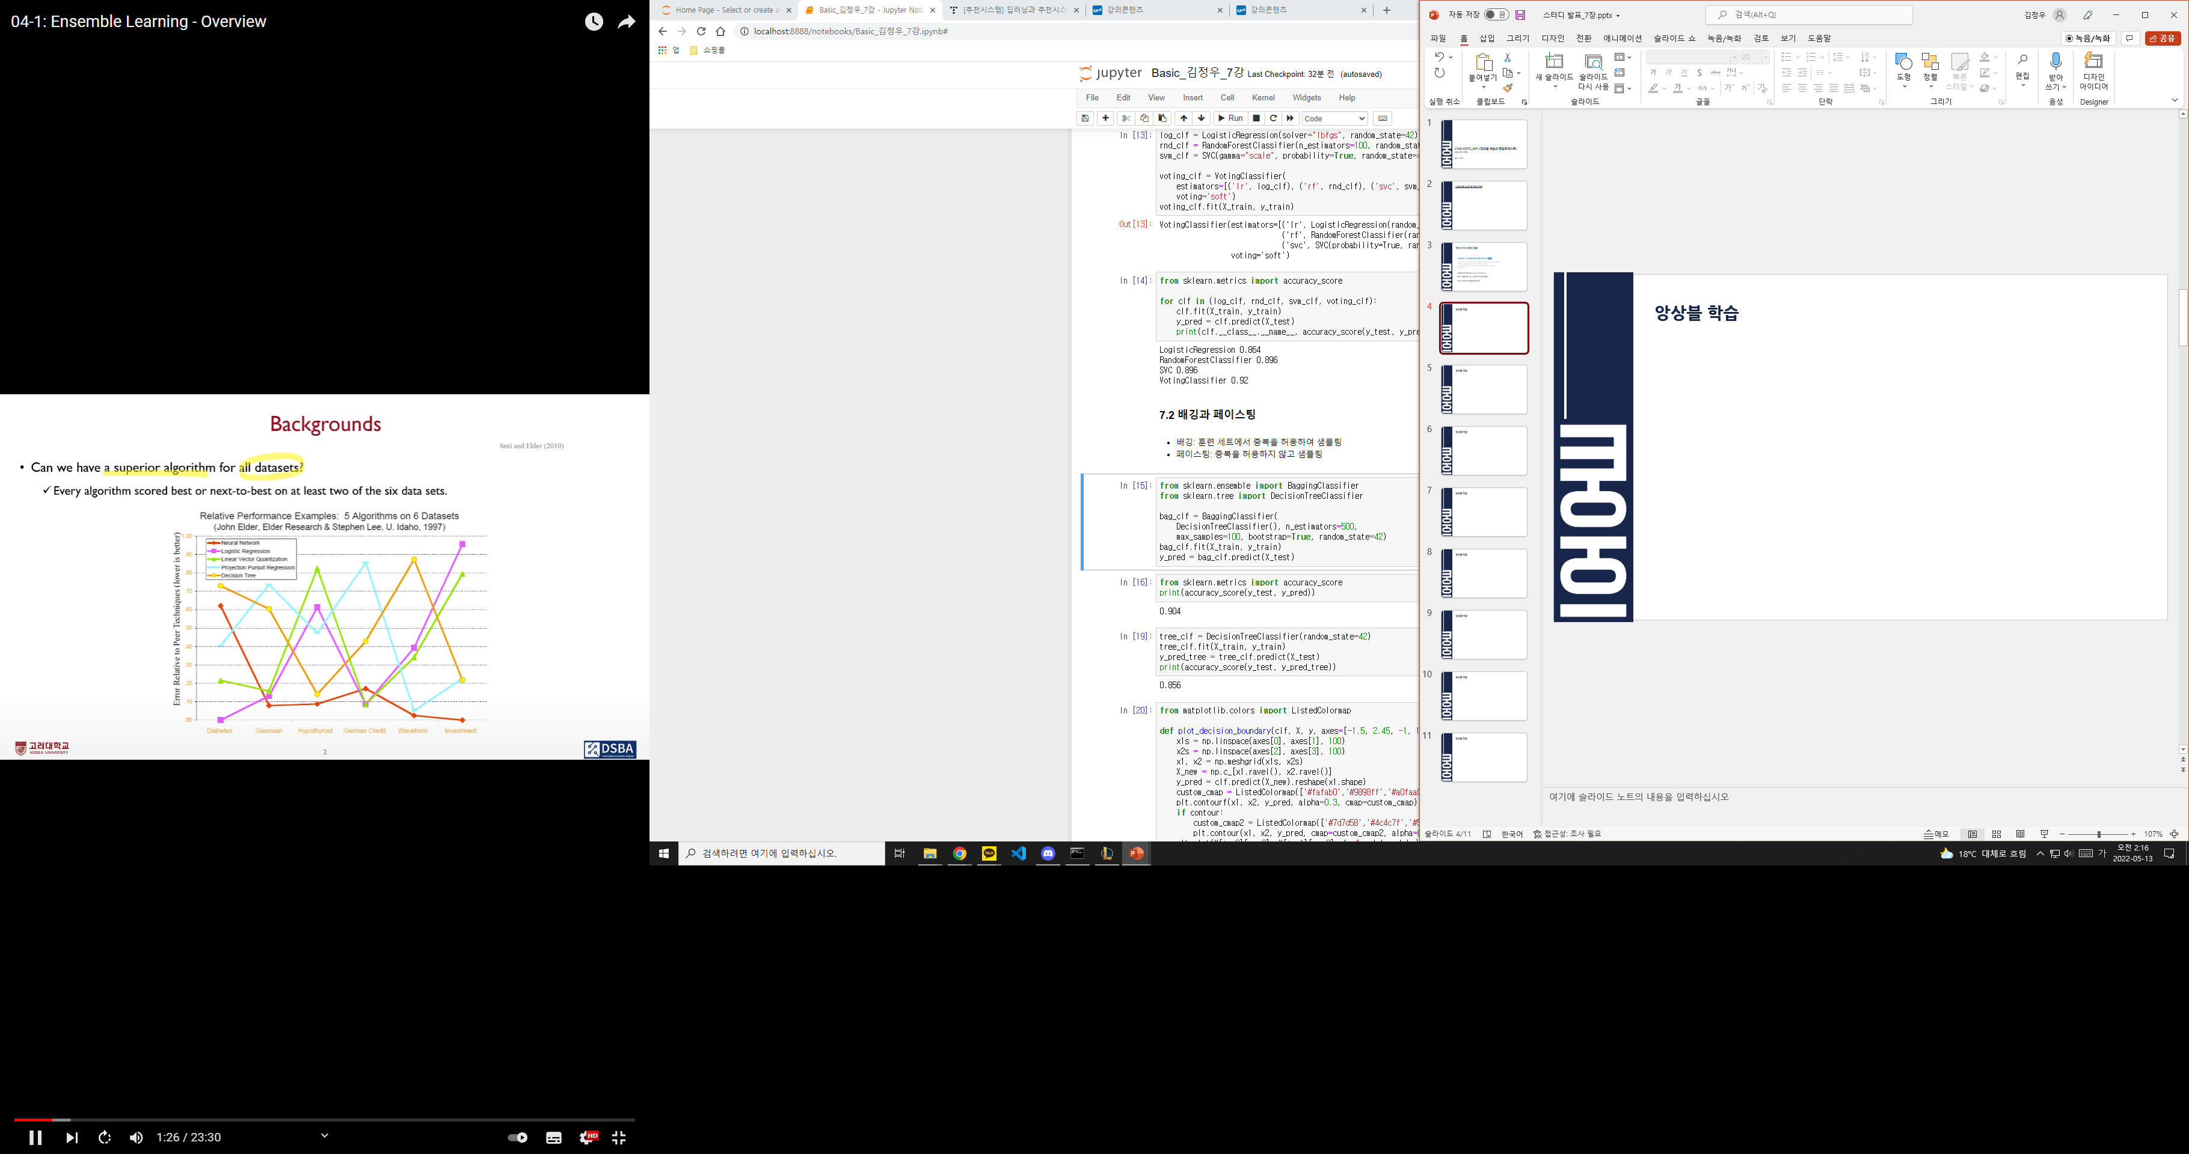
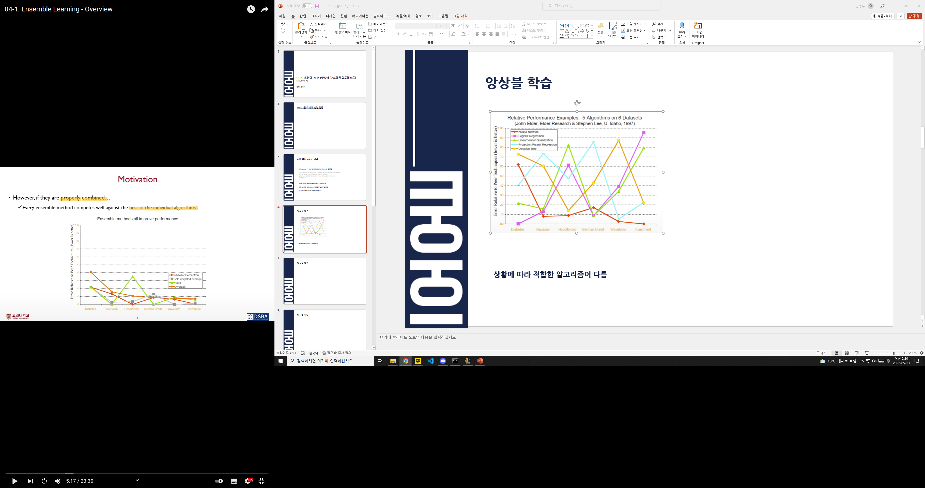
왜 앙상블 기법을 사용하는가?
주어진 데이터에 따라 적합(fit)한 알고리즘이 다름
앙상블 방법을 활용했을 때, 단일 알고리즘보다 우수한 성능을 보임

Slide 5
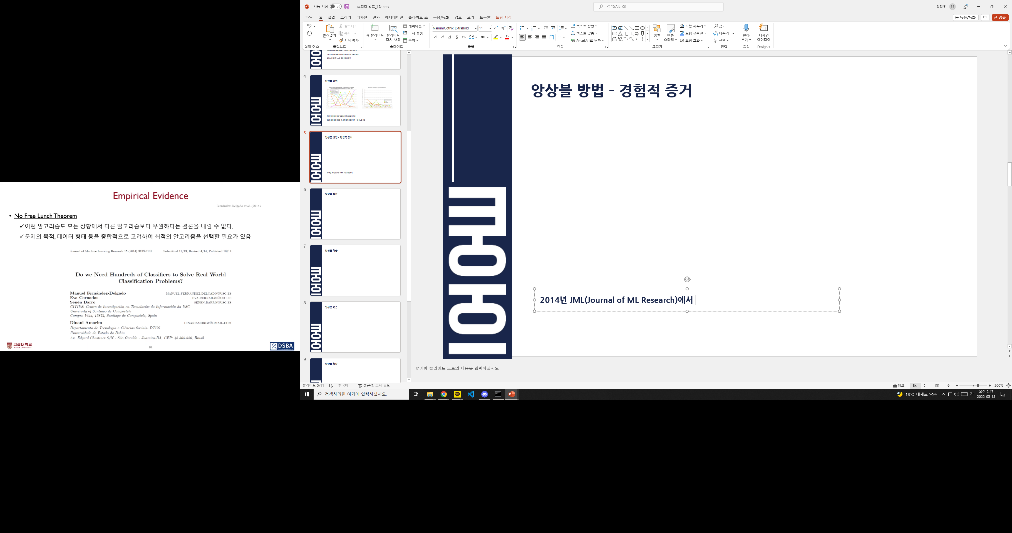
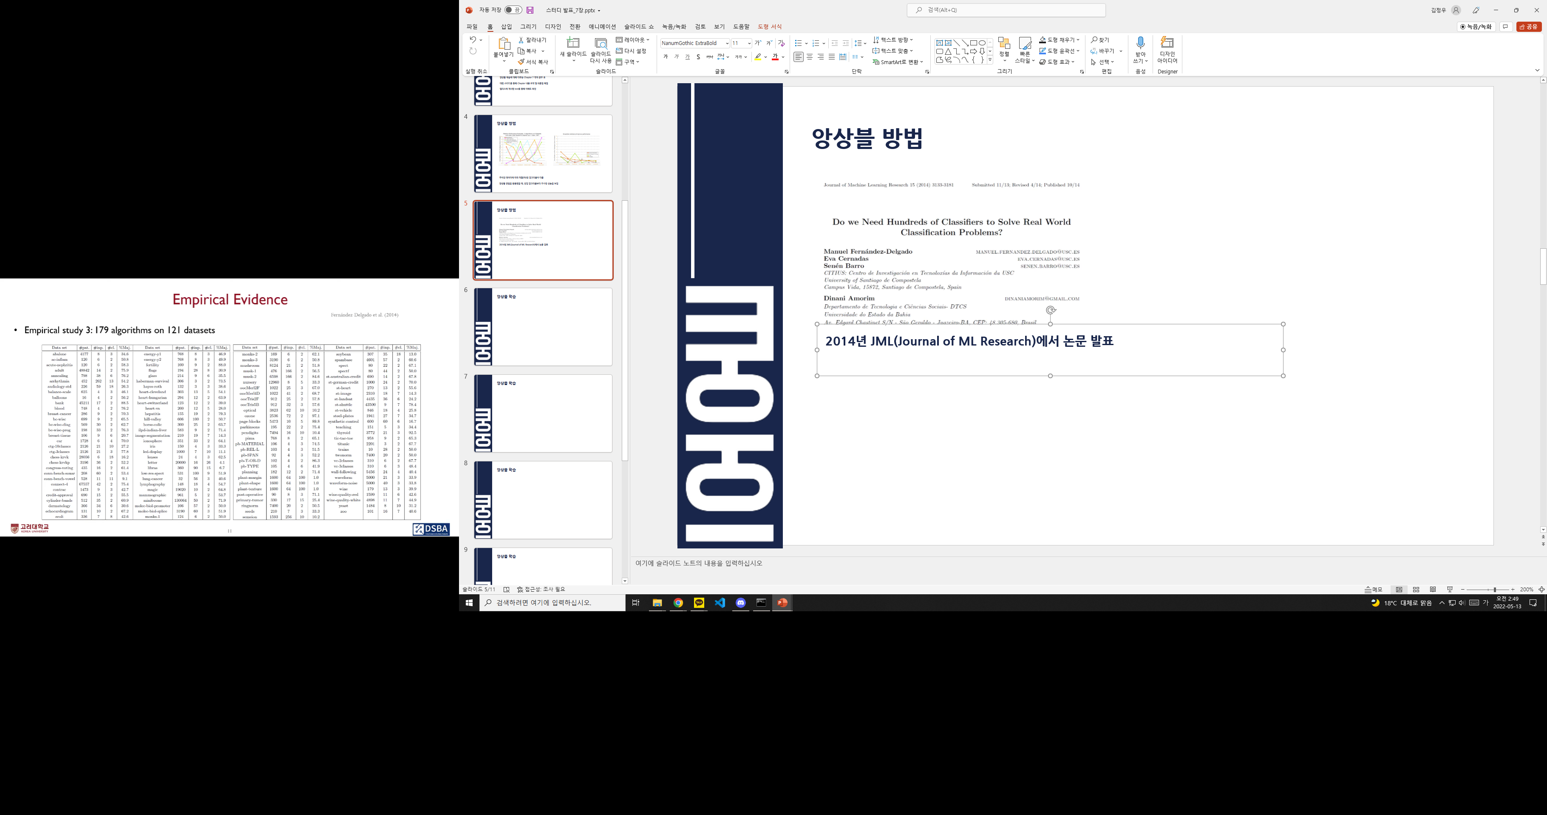
2014년 JML(Journal of ML Research)에서 논문 발표
당시 벤치마크 데이터셋 121개에 대해
179가지 알고리즘을 30회 반복 학습

Slide 6
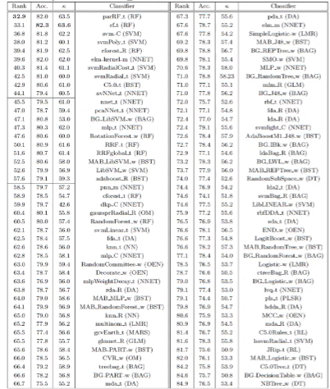
논문의 결론
Rank는
해당 알고리즘이 각 데이터셋에 대한 순위들의 평균을 의미
가장 우수한 결과를 보인 알고리즘의 Rank는 32.9이며,
평균적인 Rank가 “1”인 알고리즘이 존재하지 않다는 것은
모든 데이터셋에 대해 일반화된 고성능 알고리즘은 없다
BUT,
알고리즘 간에 통계적으로 무시할 수 없는 편차가 존재
1: 32.9
-1: 84.9
따라서, Random Forest과 SVM 계열의 알고리즘이 유의미하게 더 나은 성능을 가졌음을 확인

Slide 7
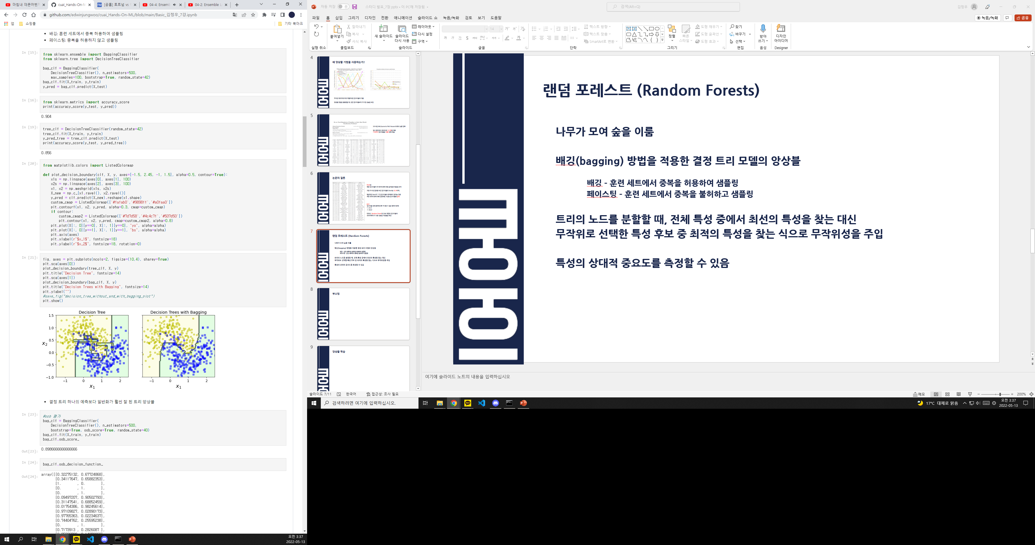
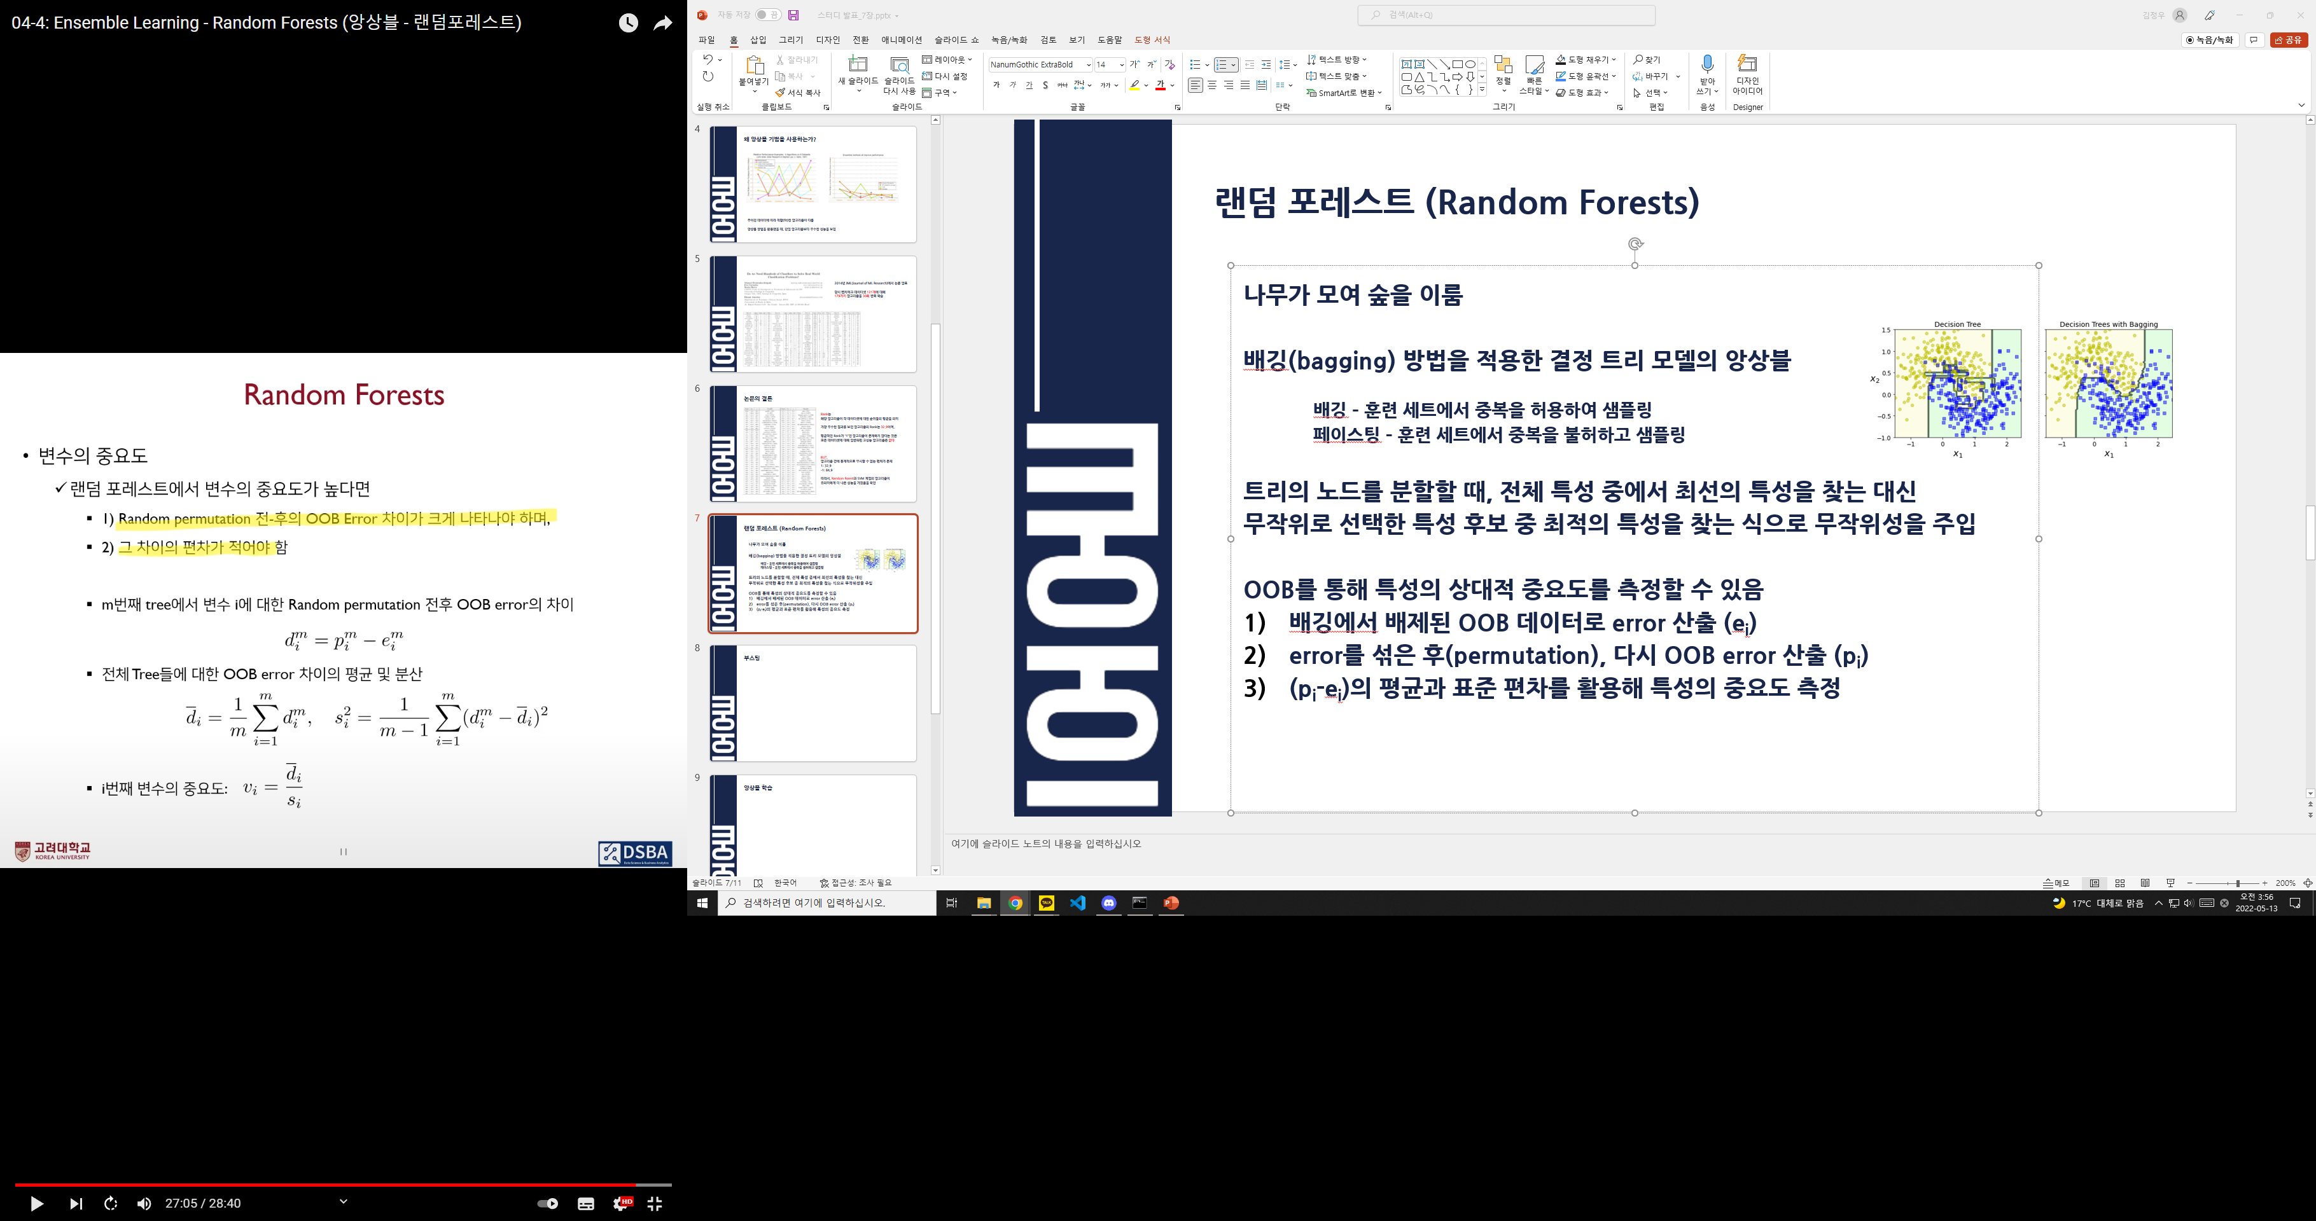
랜덤 포레스트 (Random Forests)
나무가 모여 숲을 이룸
배깅(bagging) 방법을 적용한 결정 트리 모델의 앙상블
트리의 노드를 분할할 때, 전체 특성 중에서 최선의 특성을 찾는 대신
무작위로 선택한 특성 후보 중 최적의 특성을 찾는 식으로 무작위성을 주입
OOB를 통해 특성의 상대적 중요도를 측정할 수 있음
배깅에서 배제된 OOB 데이터로 error 산출 (e_{i})
error를 섞은 후(permutation), 다시 OOB error 산출 (p_{i})
(p_{i}-e_{i}) = d_{i}의 평균과 표준 편차를 활용해 특성의 중요도 측정
배깅 – 훈련 세트에서 중복을 허용하여 샘플링
페이스팅 – 훈련 세트에서 중복을 불허하고 샘플링

Slide 8
부스팅
약한 학습기를 여러 개 연결해 강한 학습기를 만드는 앙상블 방법
이전 모델을 보완하며 일련의 예측기를 학습
에이다부스트(AdaBoost)
과소적합했던 훈련 샘플의 가중치를 더 높이는 방식
병렬 학습이 불가능하기에 확장성이 낮음
하지만, 인공신경망 같은 복잡한 모델 하나보다 시간이 덜 걸리는 경우도 흔함
그레이디언트 부스팅(gradient boosting)
샘플의 가중치를 수정하는 대신 이전 예측기가 만든 잔여 오차에 대해 학습
XGBoost 라이브러리가 대표적

Slide 9
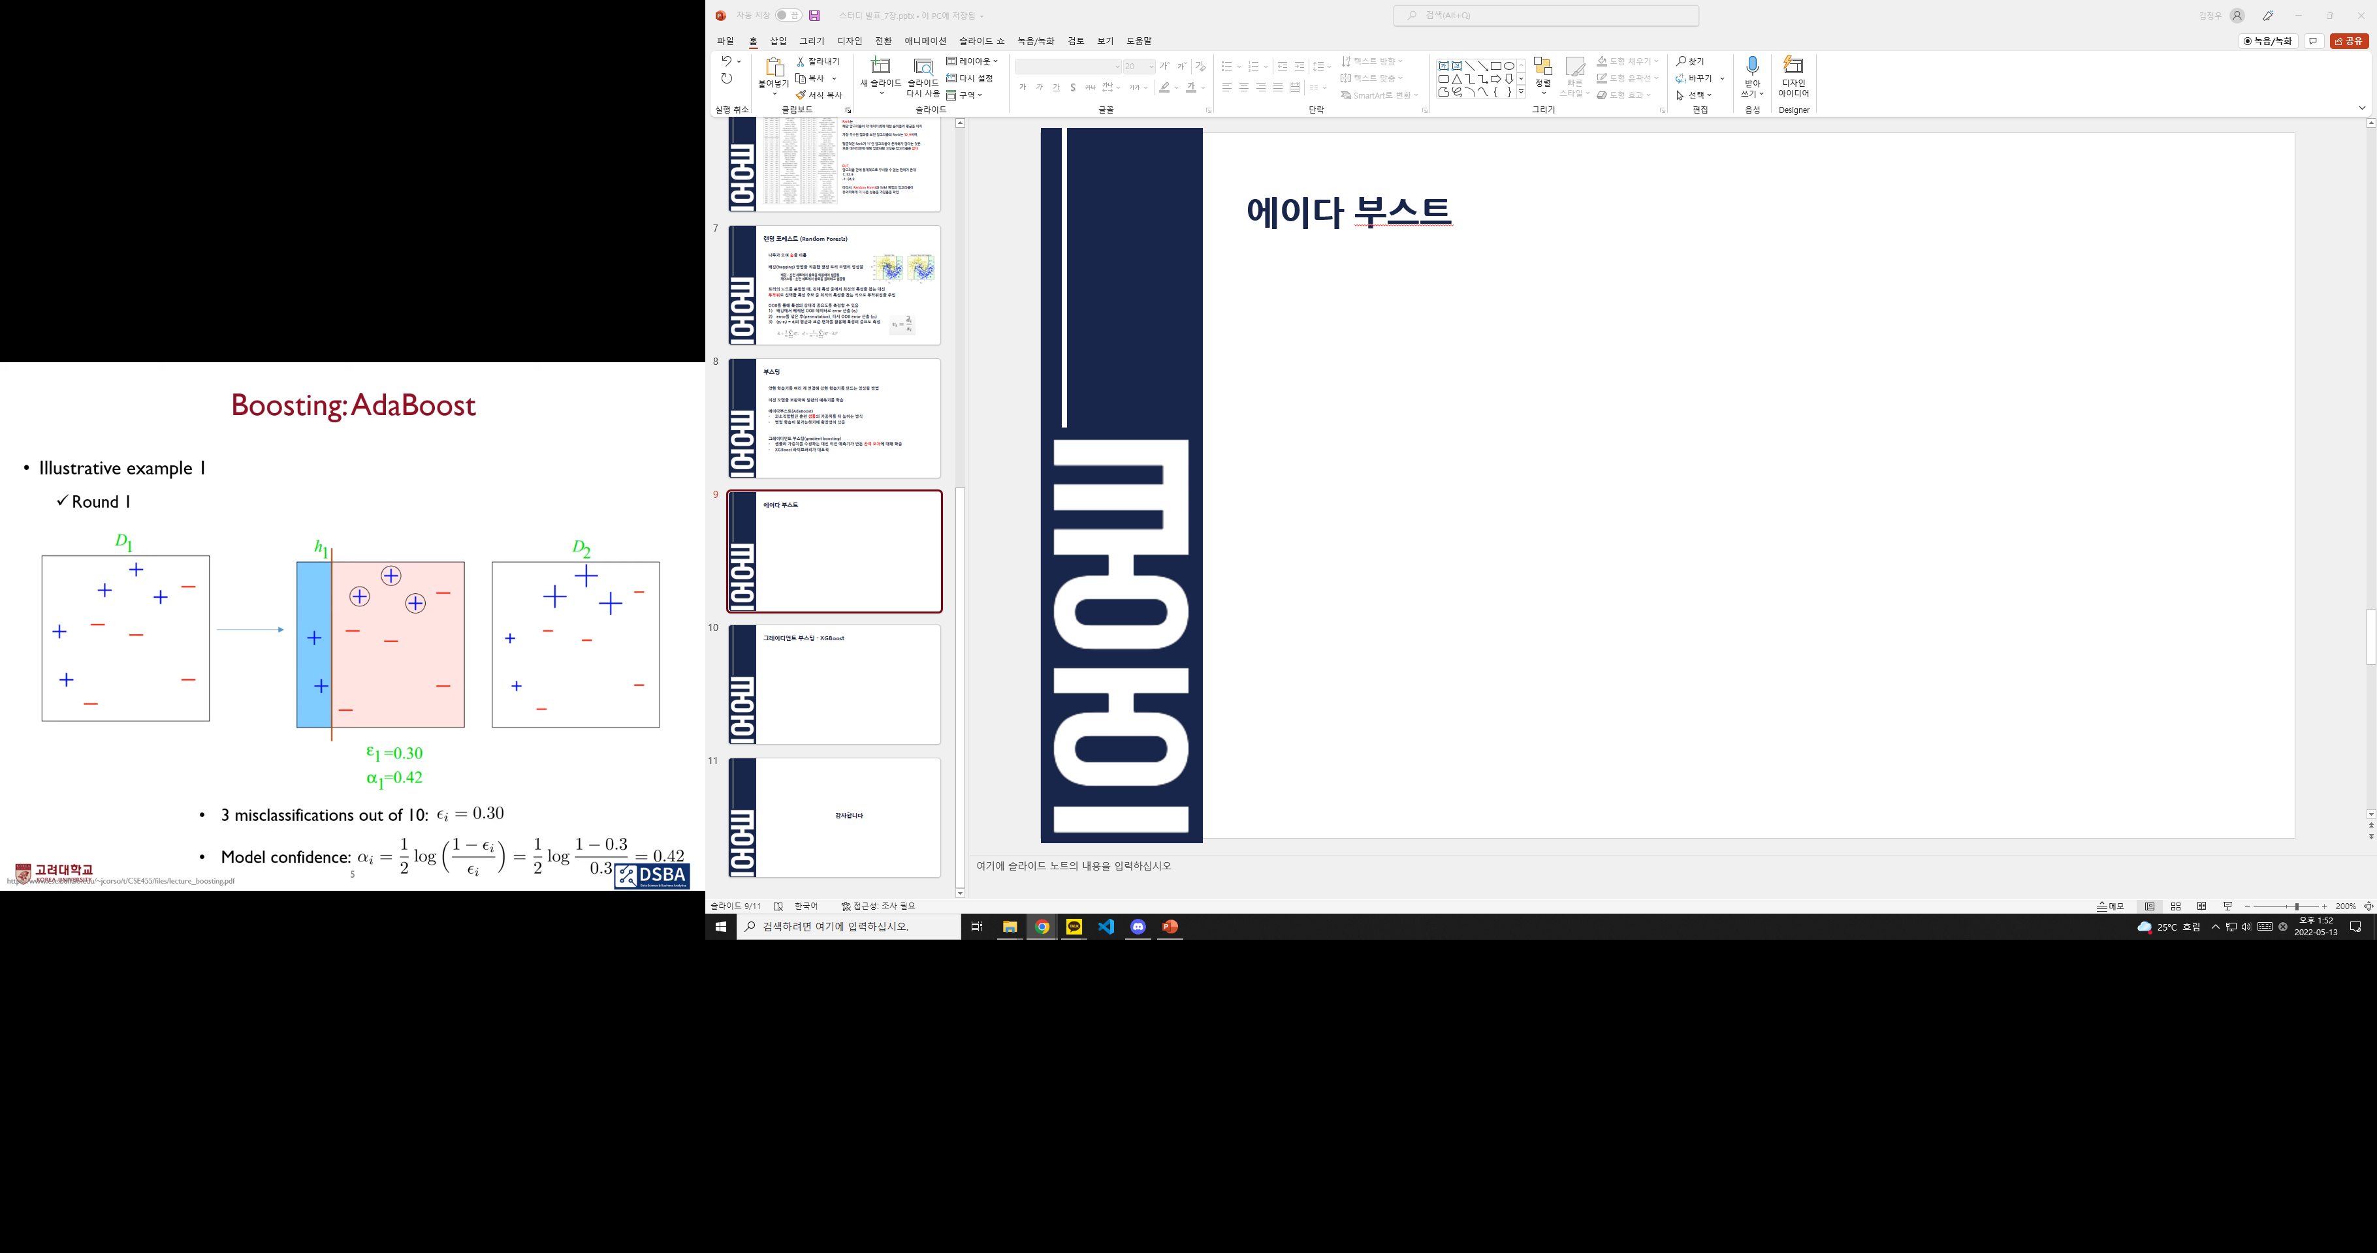
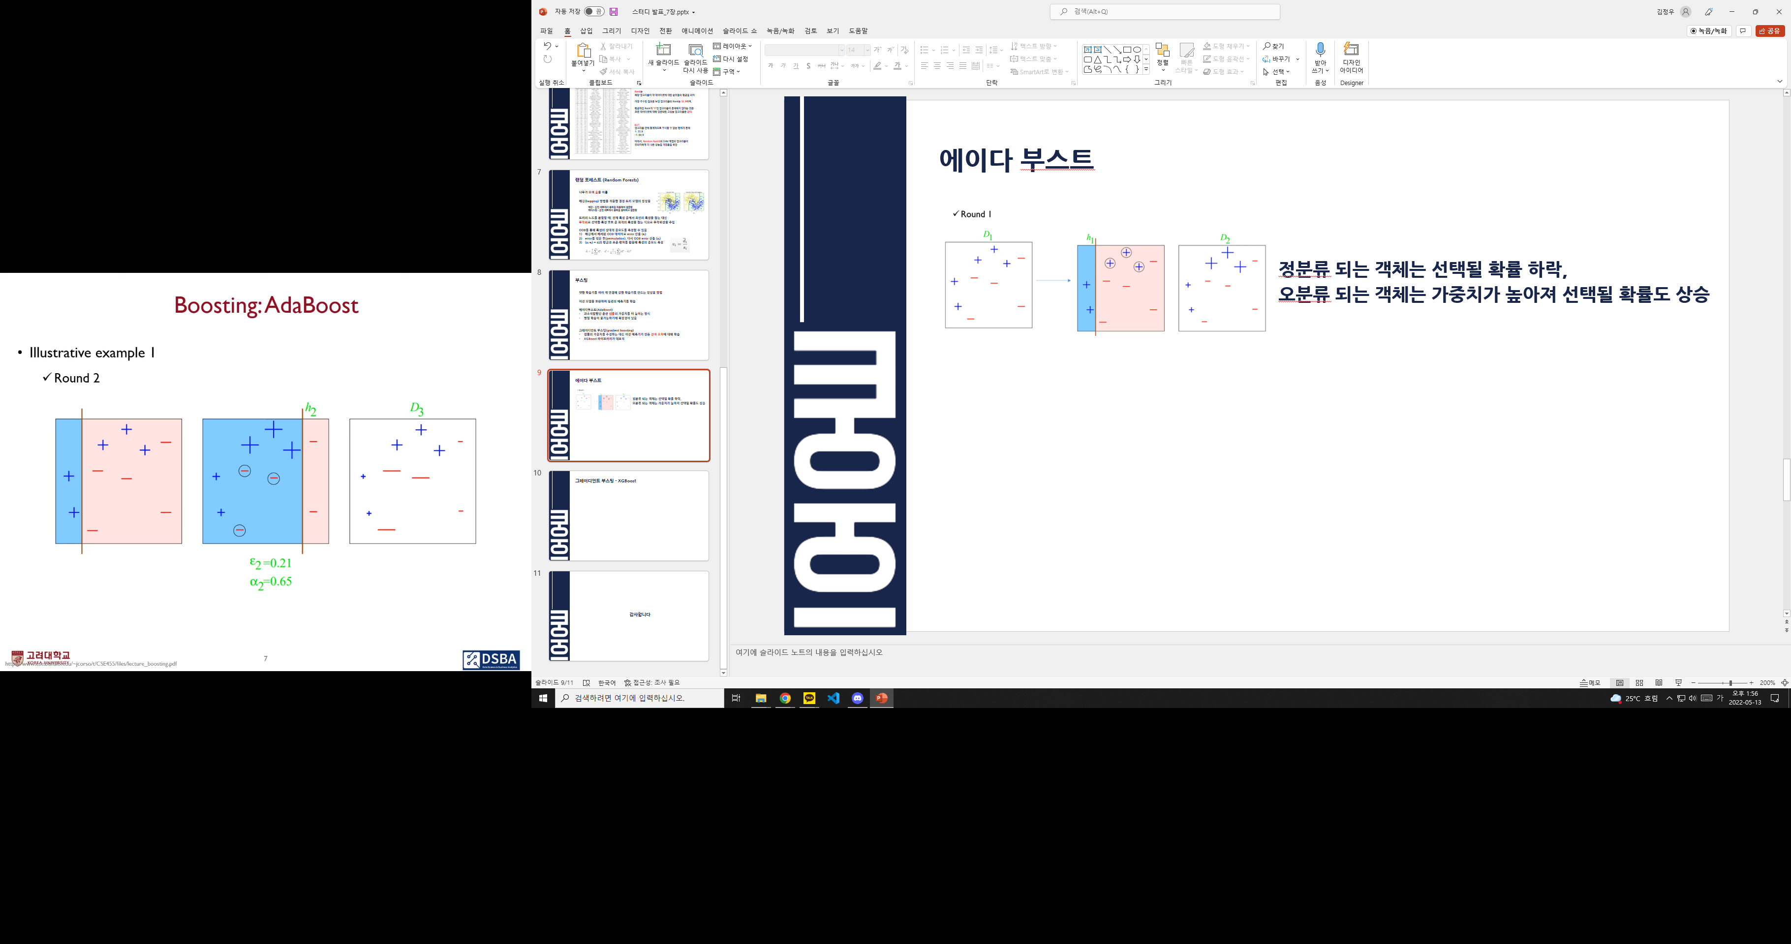
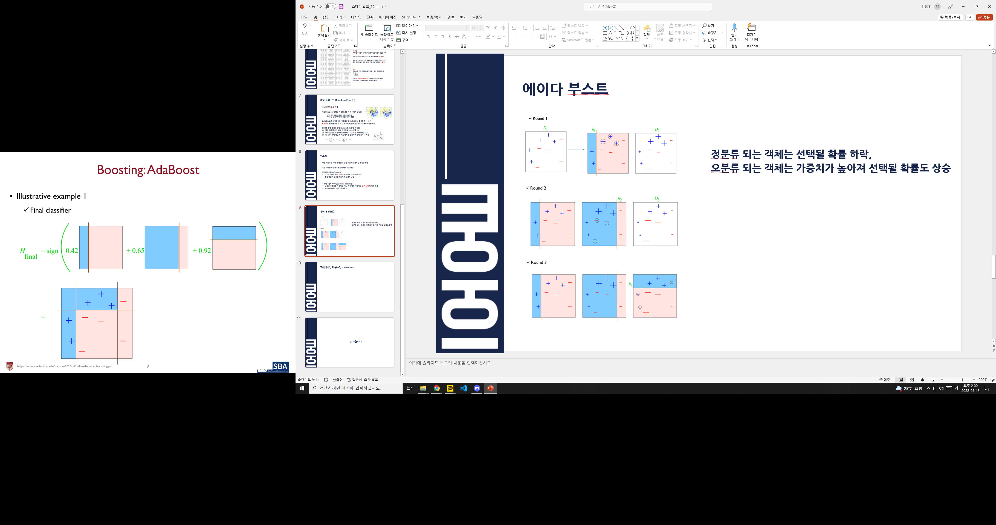
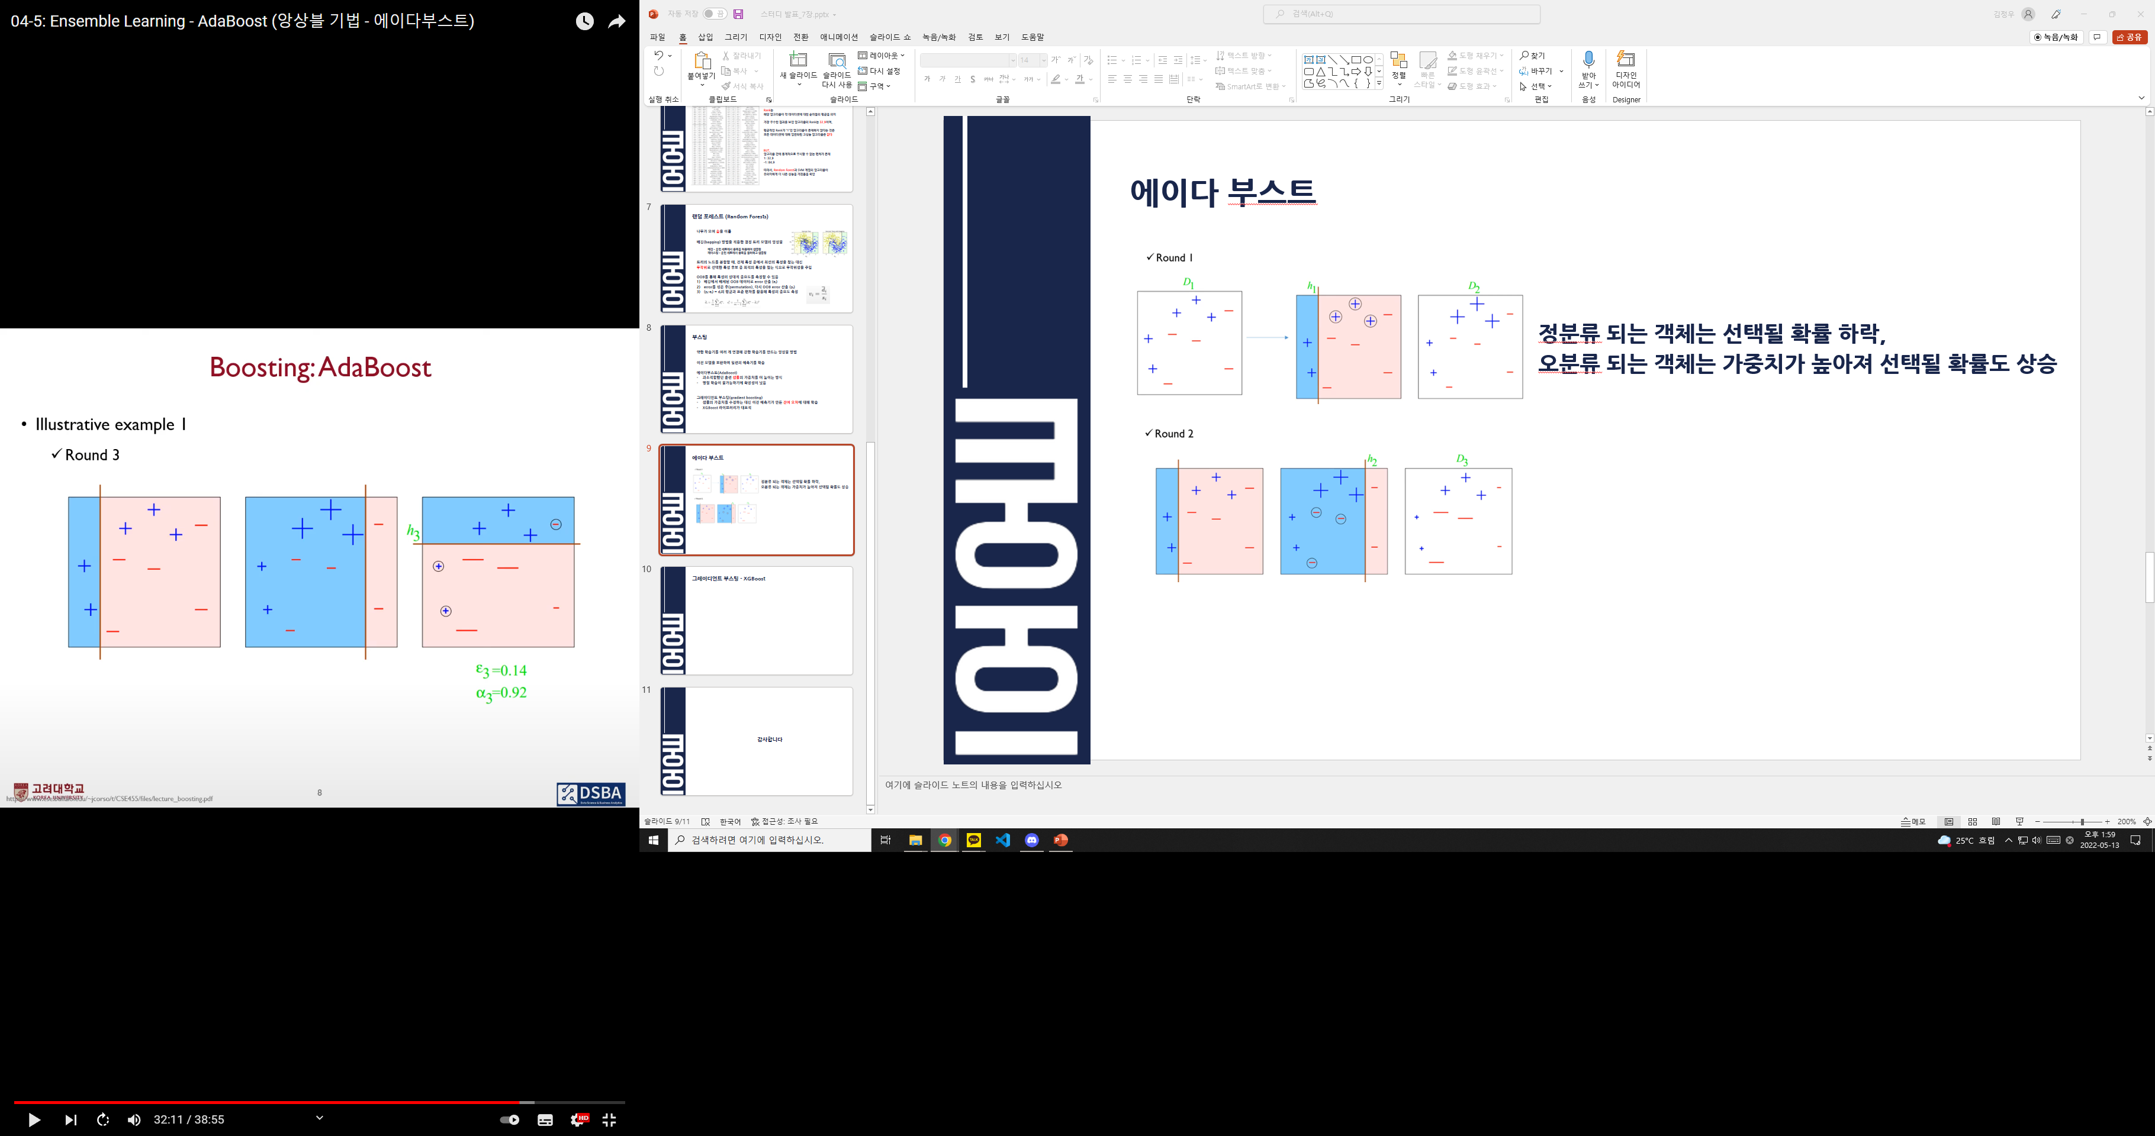
에이다 부스트
정분류 되는 객체는 선택될 확률 하락,
오분류 되는 객체는 가중치가 높아져 선택될 확률도 상승
Stump tree 단 세 개로 모든 샘플 분류
=

Slide 10
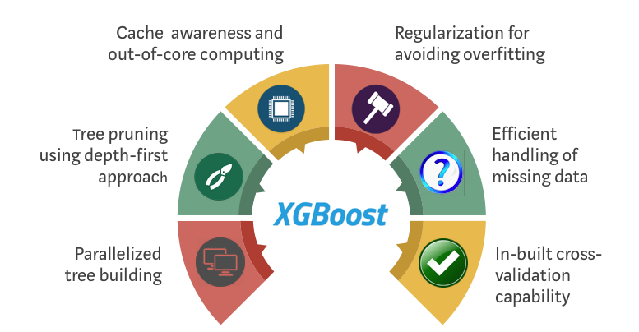
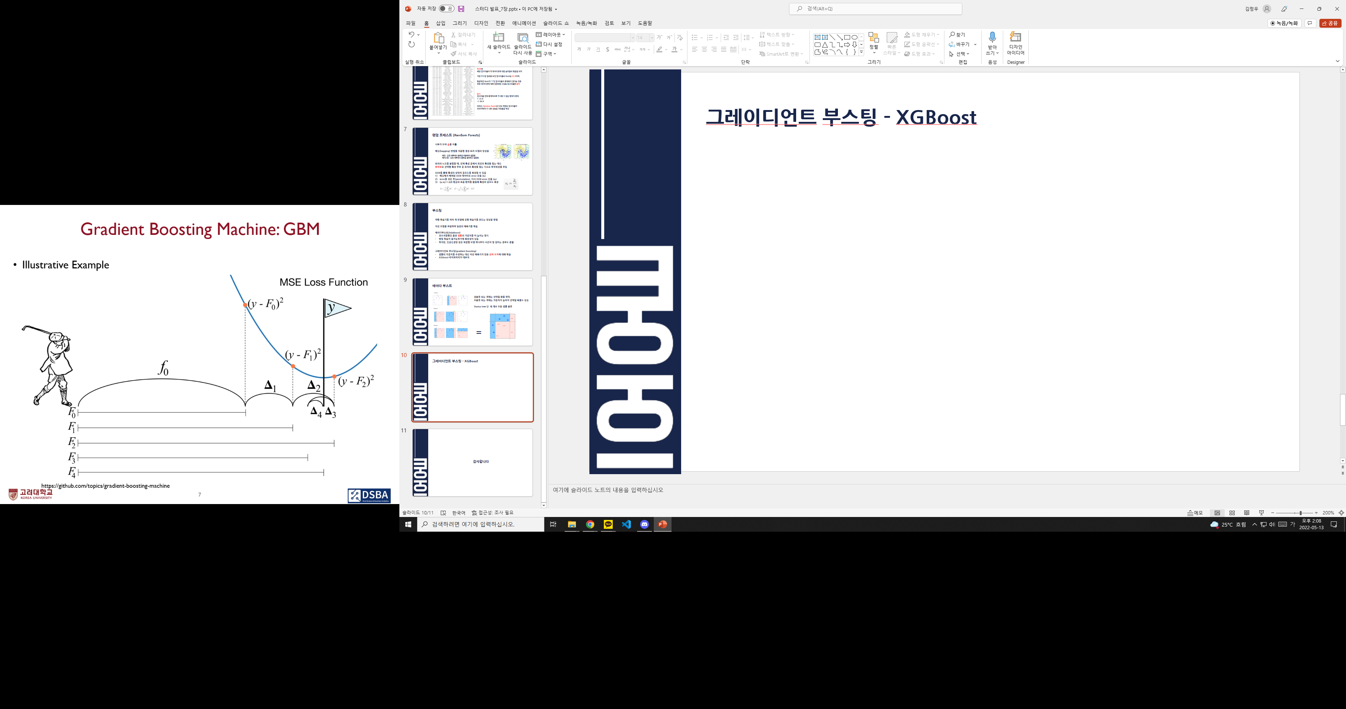
그레이디언트 부스팅 - XGBoost
XGBoost는 근사 기법을 사용해
성능이 떨어질 수 있지만,
병렬화가 가능하고
더 많은 데이터를 적용할 수 있기 때문에
근사 기법의 단점을 커버
그레디언트 부스팅은
잔차를 줄여가는 것이 핵심

Slide 11
감사합니다

